Slide 1
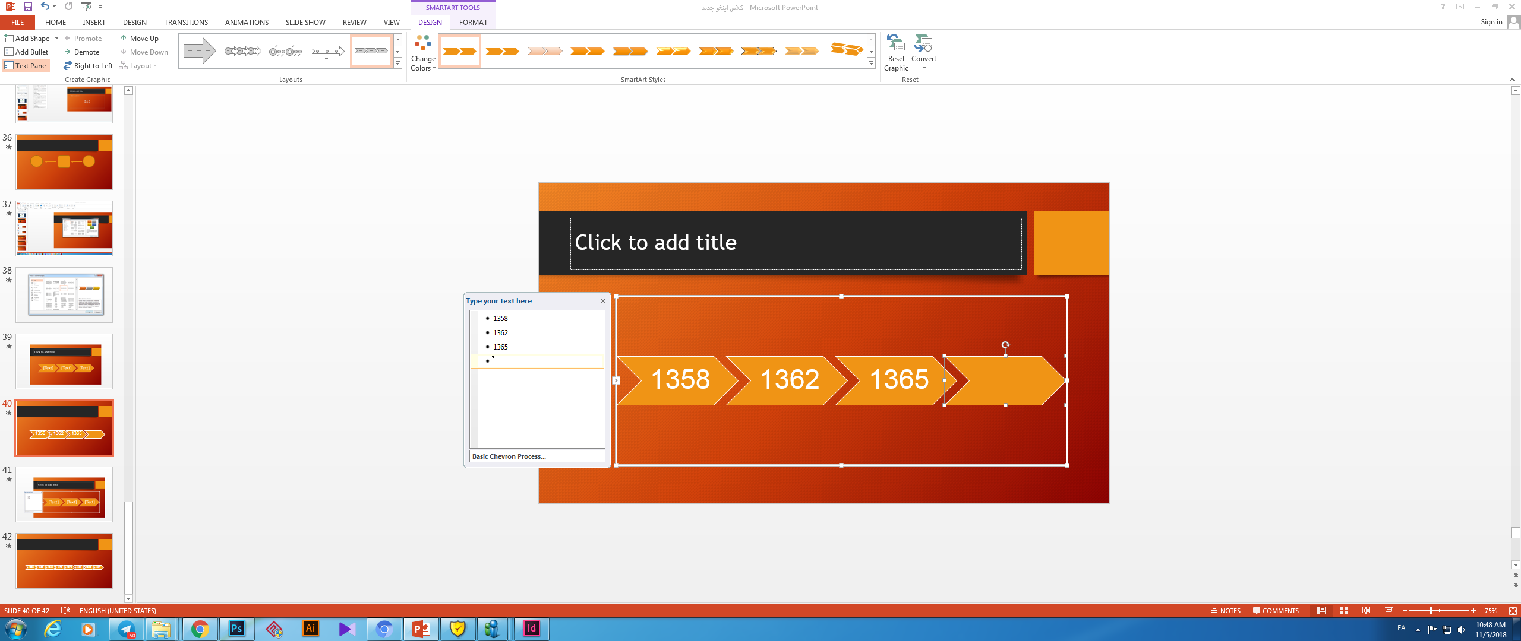

Slide 2
1358
1368
1362
1372
1378
1392
1395
1397

Slide 3
1358
1368
1365
1370
1375
1392
1395
1397
بچه دار شدن
آموزش زبان انگليسي
فارغ التحصيلي و آغاز اشتغال
تولد
اولين سال تحصيل
ورود به دانشگاه
ازدواج كردن
ارتقاي شغلي

Slide 4
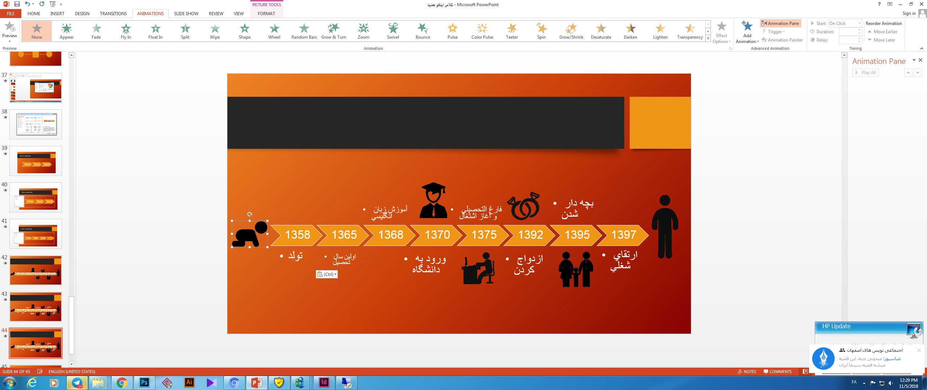

Slide 5
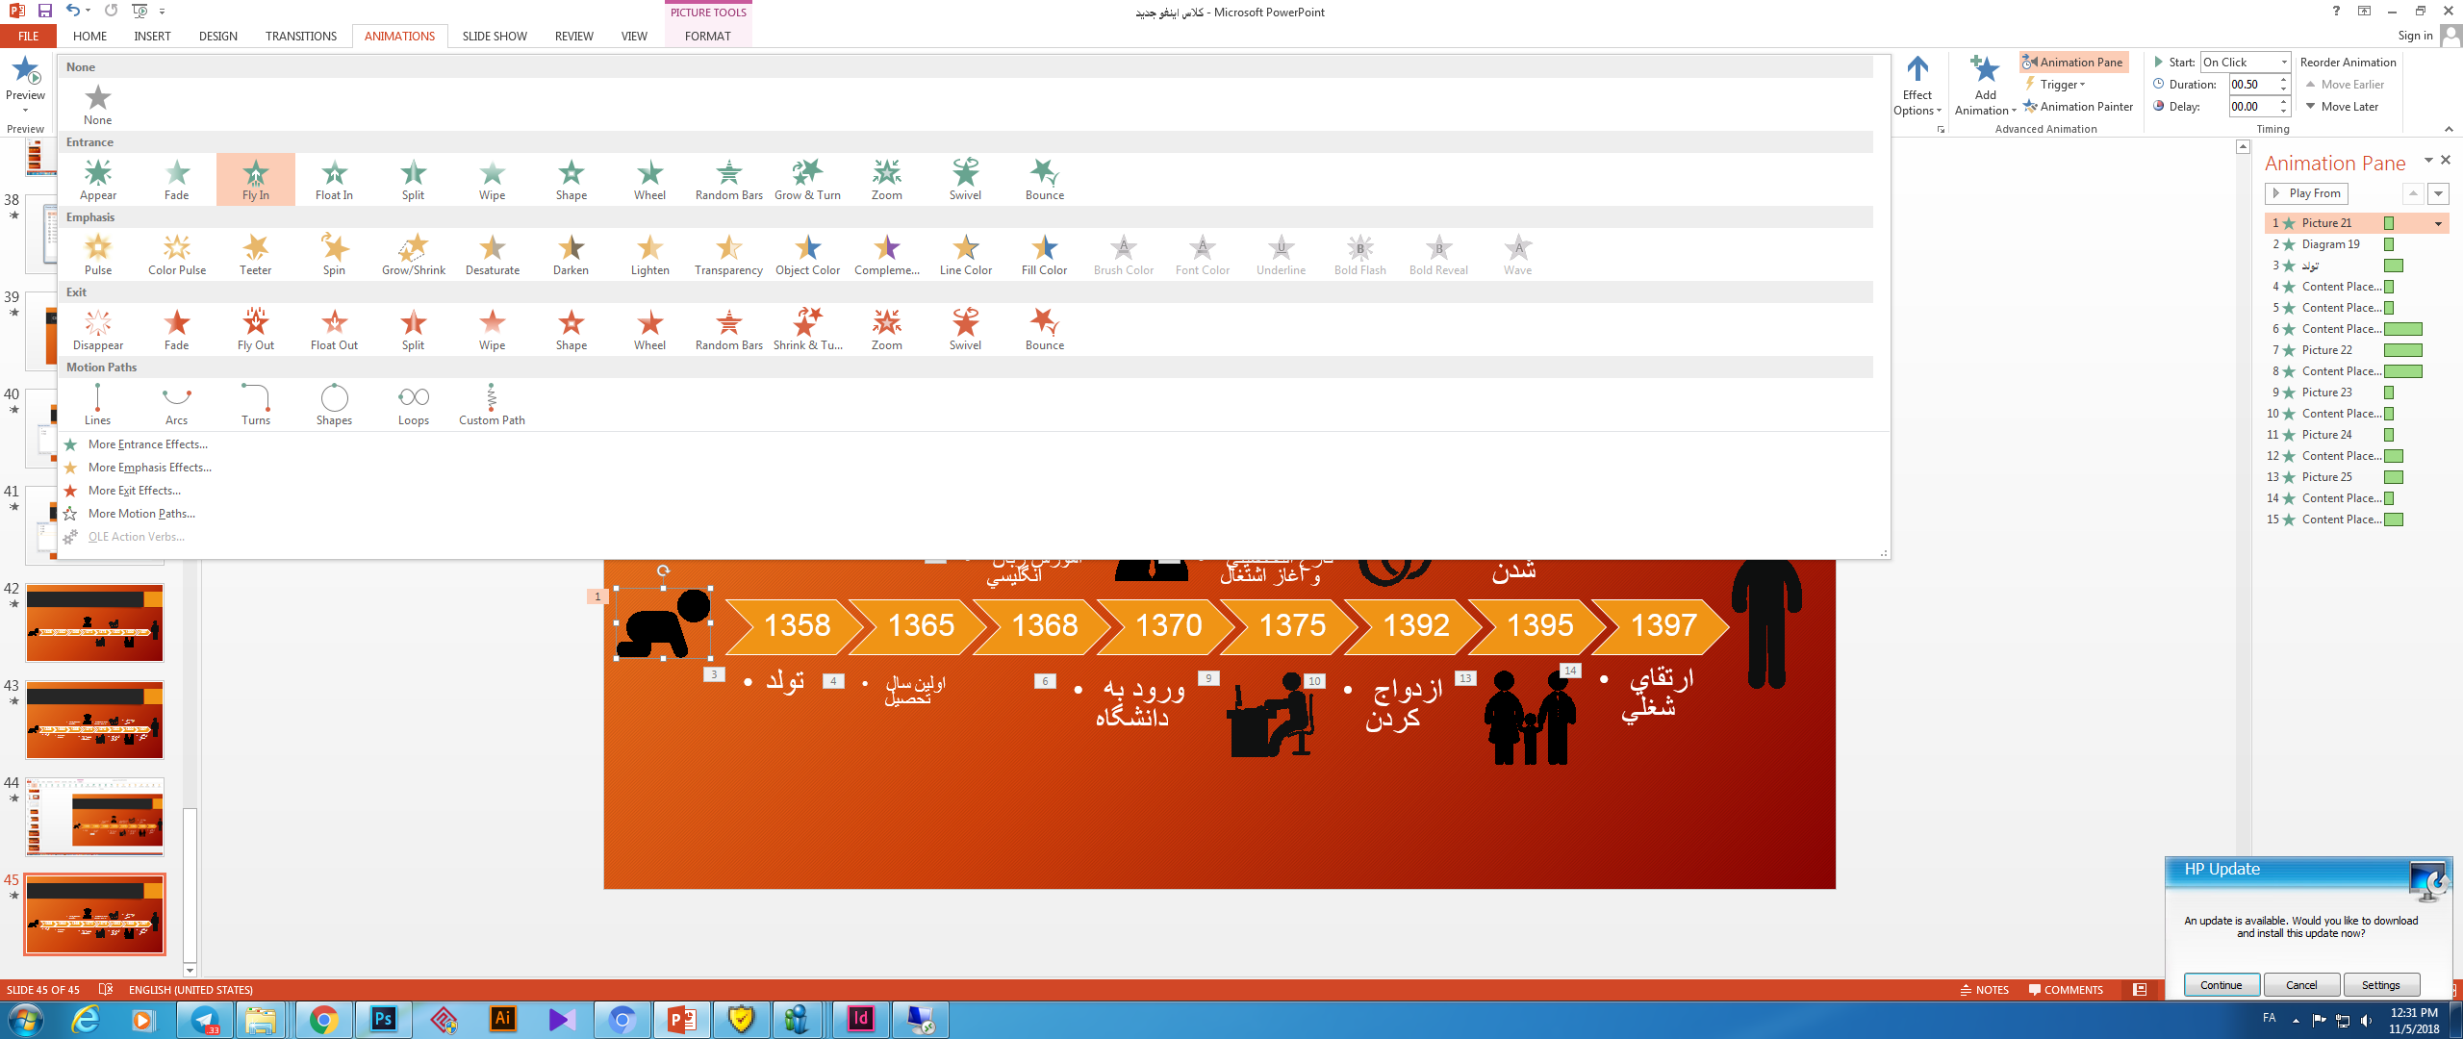

Slide 6
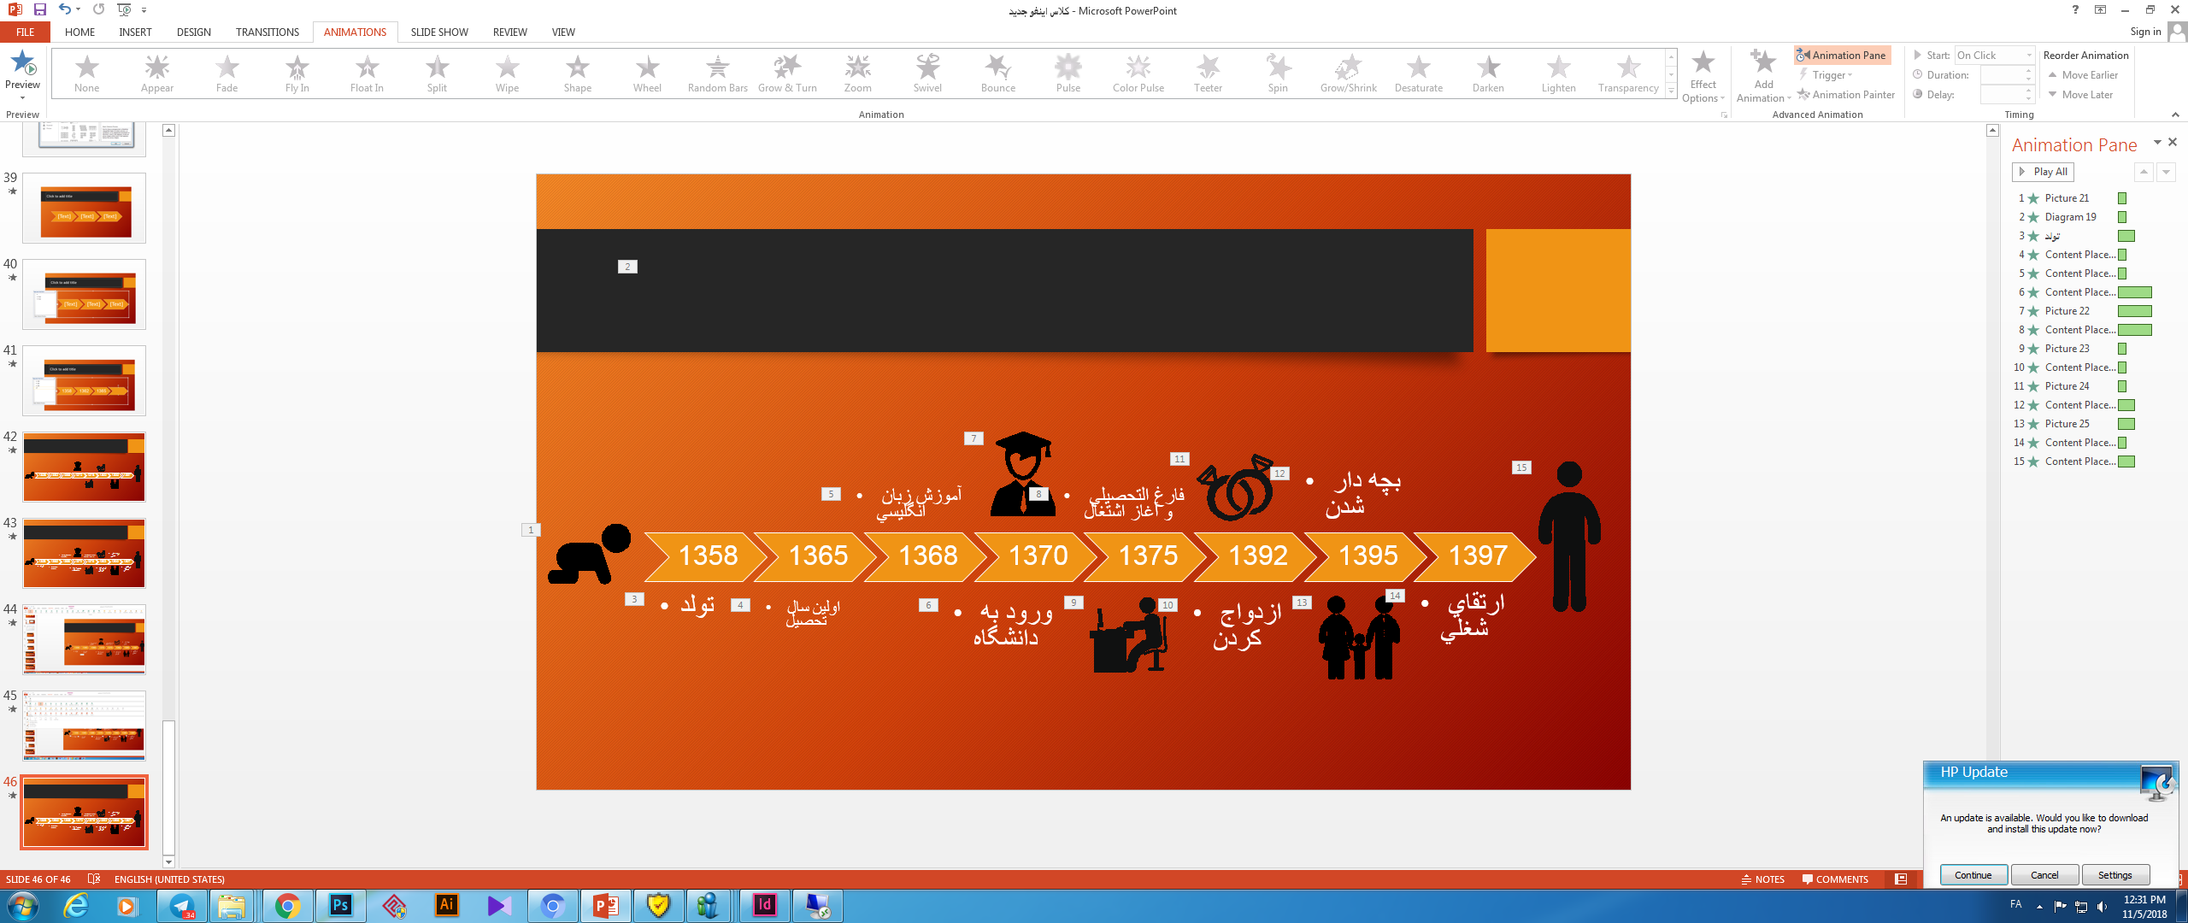

Slide 7
1358
1368
1365
1370
1375
1392
1395
1397
بچه دار شدن
آموزش زبان انگليسي
فارغ التحصيلي و آغاز اشتغال
تولد
اولين سال تحصيل
ورود به دانشگاه
ازدواج كردن
ارتقاي شغلي

